Slide 1

OTOMATİK OPTİK İNCELEME
Salim Kemal Tirit
Demet Yayla

Slide 2
Proje Temel Gereksinimleri
PAP dosyalarını okuma
PAP dosyalarından doğru dizilimli kart üzerindeki komponentlere eşleme yapma
Hata tespiti ve dökümantasyonu

Slide 3

PAP dosyalarını okuma
Notes:
Varsayımımız: Tüm PAP dosyaları bize verilen örnek dosyanın dizilim ve uzantı formatında olacak.

Slide 4
PAP Dosyası – Kart Fotoğrafı Eşleme
Kullanıcı taraflı deneyim:
Kullanıcı ekrandan üzerinde çalışmak istediği kartı seçer
Beliren doğru dizilimli kart resmi üzerinde herhangi üç komponent için orta nokta işaretlemesi yapar.
Seçtiği noktalar için PAP dosyasından uygun designator bilgisi ve milimetre cinsinden verilen x-y koordinatlarını yazar.
Notes:
Pürüzsüz dizayn için hedef: minimum user side operasyon
Teknik kısmı:
resim-gerçek dünya koordinatları arası transformasyon
Opencv kullanıyoruz bunun için
3 noktanın başlangıç ve bitiş domainindeki koordinatlar bilinirse başarılı bir transformasyon matrixi çıkabiliyor

Slide 5
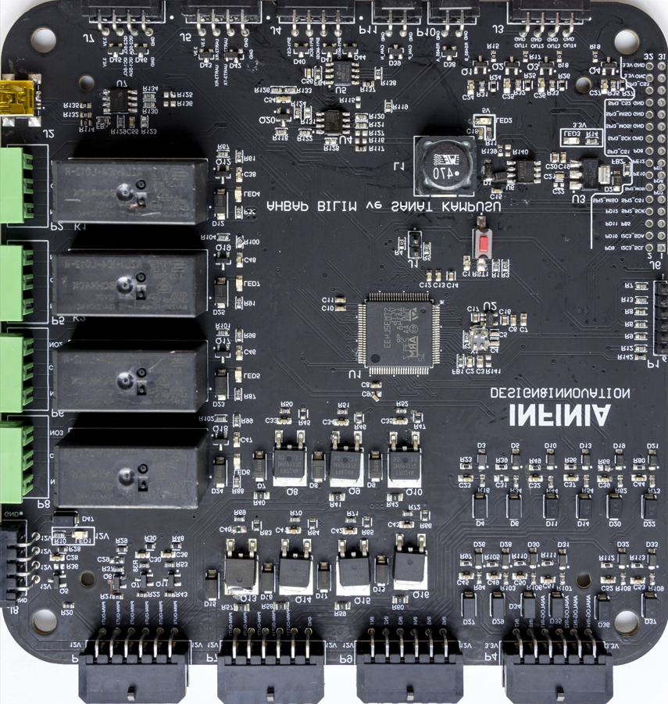
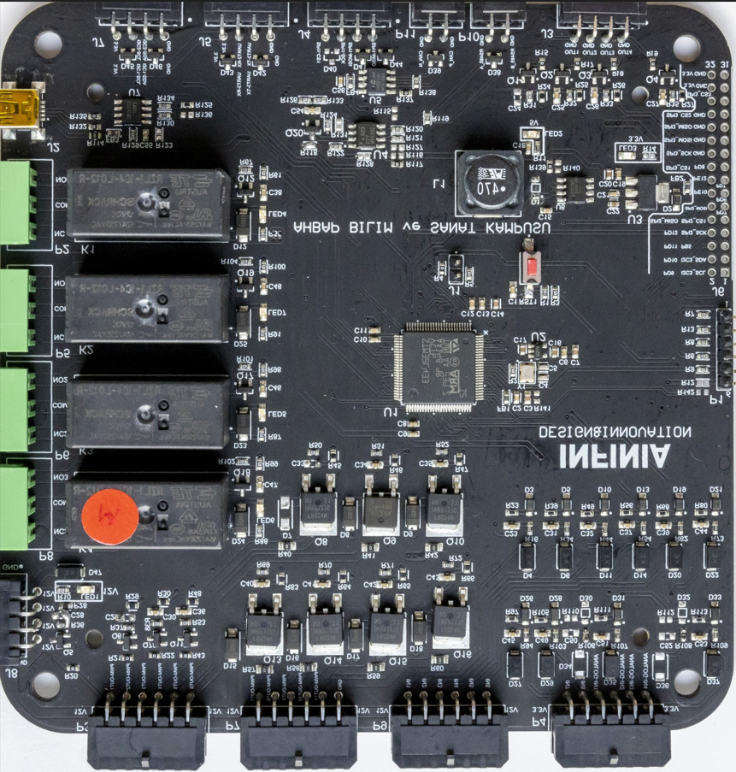
cv2.imwrite ile kaydedilmiş milimetre domainine dönüştürülen kart resmi
5RC_6007
5RC_6009

Slide 6
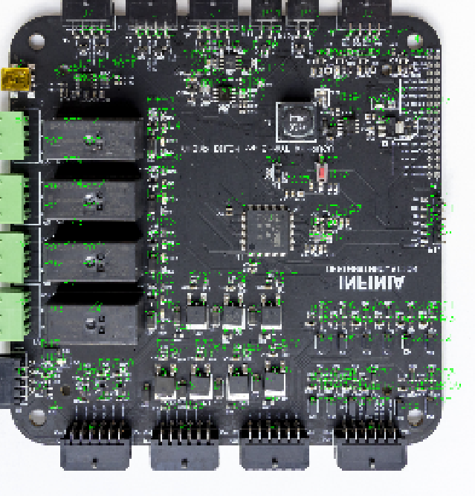
LABELLANMIŞ KART
Notes:
Domain olarak mm cinsi domain resmi üzerinde labellama yapıldı

Slide 8
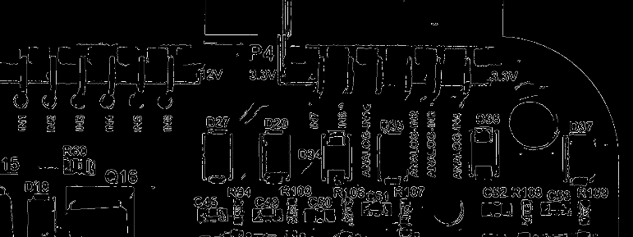
Text Processing ile Location Detection
Edge detection ile kart üzerindeki yazıların belirginleştirilmesi

Slide 9
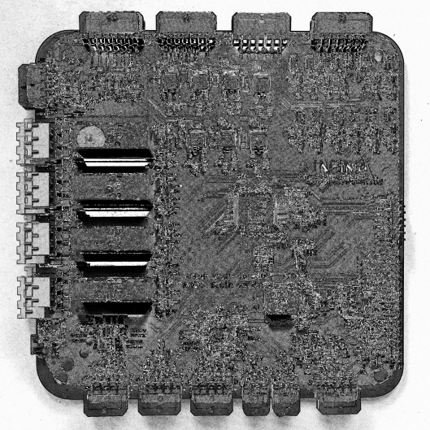
CV2 kütüphanesi aracılığıyla kamera perspektifi kaynaklı sapmaları smoothlaştırma fonksiyonları ile elde edilen, pixel domain diff’i

Slide 10
Neden Diffler Pürüssüz Olmaz
Referans noktaları kullanıcıdan pixel lokasyonu seçimi ile alma design choice’u
Kart farklılığı
Floating point conversion hataları (HW related)

Slide 11
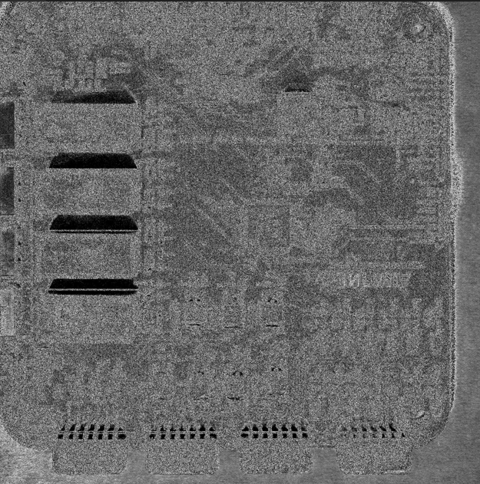
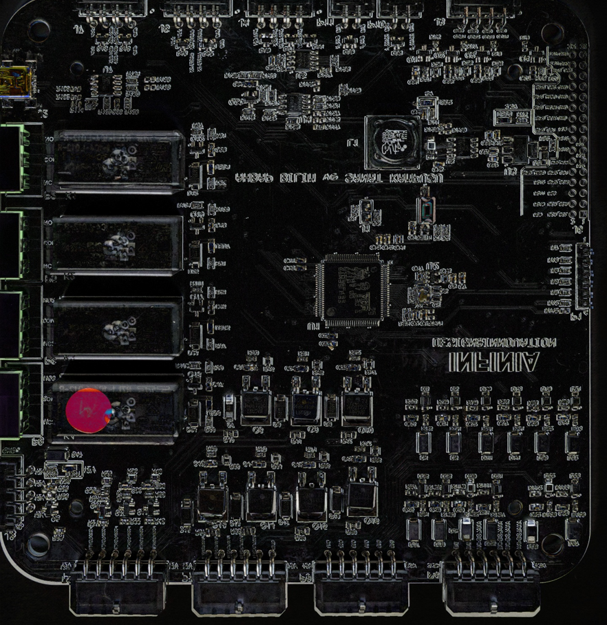
mm domain diff

Slide 12
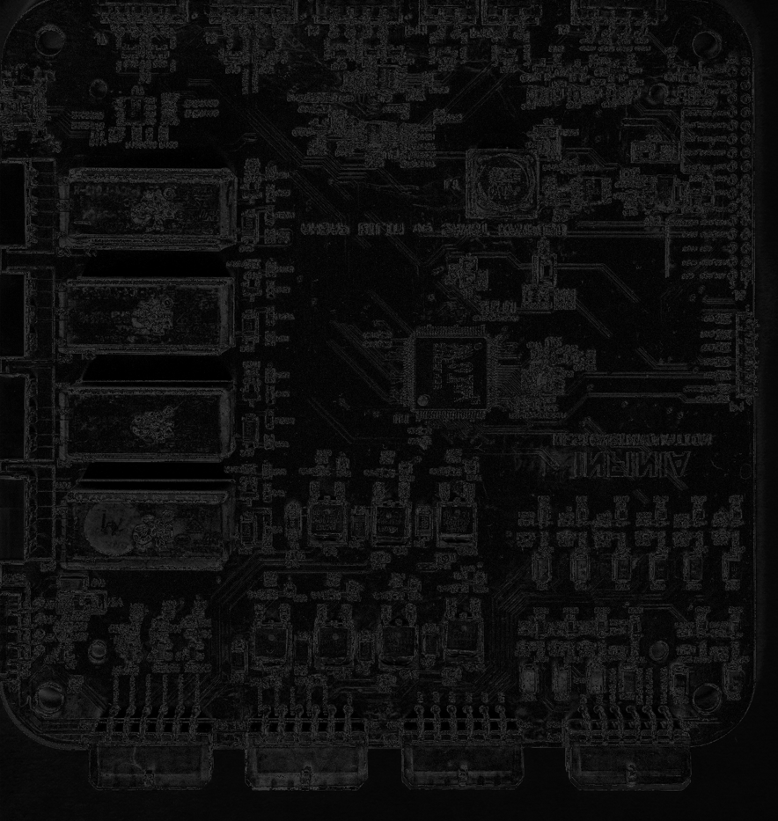
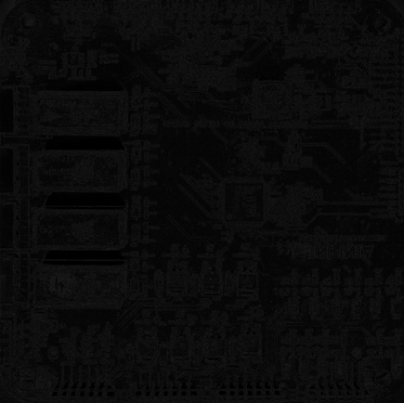
Shiftlenmiş ve shift backlenmiş imagelar

Slide 13
Olası Error Tipleri
Rotasyon
Yer değişikliği
Konumda bulunması gerekirken bulunmama
Konumda bulunmaması gerekirken bulunma
Kısa devre vb small scale detection gerektiren errorlar
Notes:
Since diff images demonstrate diffs due to image shift are larger in scale than errors to be detected, detection for those errors are impossible in the current diffs we are at.

Slide 14
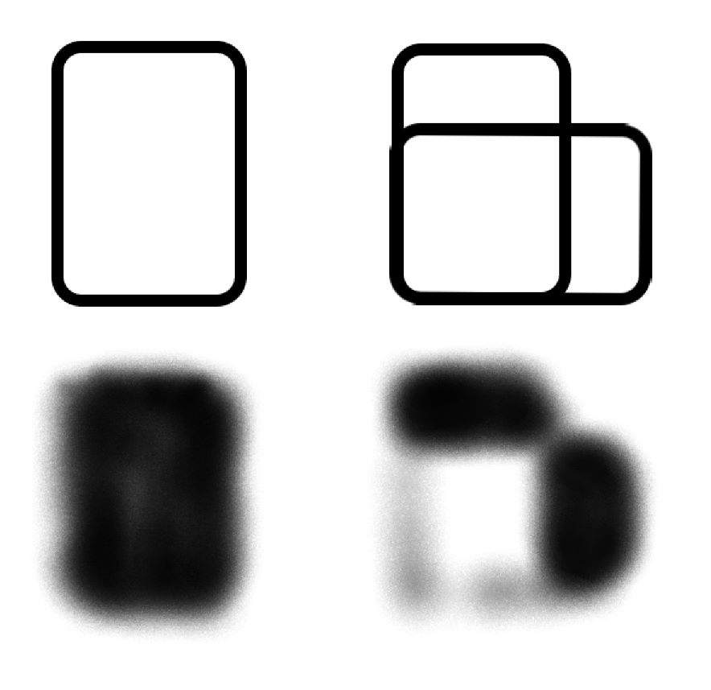

Slide 15
Kalibrasyon için UI

Slide 16
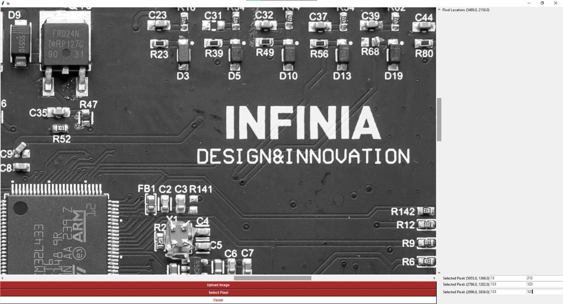

Slide 17
